Slide 1







Bienvenue à L'Alliance mondiale des professions de santé: AMPS
Les professions de santé mondiales collaborent pour une meilleure santé pour tous
Notes:
L'Alliance mondiale des professions de santé (AMPS) est une alliance réunissant les organisations mondiales représentant les cinq principales professions de santé :
Soins infirmiers
Médecine
Pharmacie
Dentisterie et
Physiothérapie
(lorsque vous vous addressez aux sages-femmes, il est preferable de dire « cinq des principales professions de santé », car en termes de taille, elles pourraient également figurer dans la liste)
L’AMPS est la seule alliance qui représente les principales professions de santé à l'échelle mondiale.
Elle a été fondée en 1999 par trois professions (ICN, FIP, WMA) qui cherchaient à maximiser leur impact sur la scène mondiale en s'unissant et en démontrant leur collaboration interprofessionnelle.
Vingt-cinq ans et deux membres supplémentaires (FDI, World Physio) plus tard, l’AMPS représente aujourd'hui 47 millions de professionnels de la santé et mène une action forte en matière de plaidoyer et de communication sur des enjeux d’intérêt commun.
Elle œuvre pour l'amélioration de la santé mondiale et de la qualité des soins aux patients et facilite la collaboration entre les professions de santé et les principales parties prenantes.

Slide 2













AMPS en bref
Un leadership uni pour les professions de la santé depuis 1999
47 millions
Collaboration interprofessionnelle
professionnels de santé
promeut, pratique et dirige l'ICP
Renforcement des systèmes de santé
179
pays ou territoires
en défendant le rôle central des professionnels de santé
735
Partenariat
organisations nationales membres
collabore avec des partenaires partageant les mêmes valeurs pour faire progresser les professions de santé et la couverture sanitaire universelle
Notes:
Ces chiffres illustrent la portée mondiale de l’AMPS.
À droite figurent nos objectifs stratégiques, définis dans la stratégie 2024-2027 de l’alliance.
https://www.whpa.org/about/strategic-priorities
L’AMPS est la seule alliance qui rassemble les connaissances et l'expérience des principales professions de santé dans plus de 179 pays et territoires
Ensemble, les organisations mondiales membres de l’AMPS regroupent 735 organisations nationales, ce qui fait de nous le principal point d'accès Mondial aux professionnels de santé dans ces cinq disciplines.
Nous travaillons afin de faciliter la collaboration entre les professions de santé et les principaux acteurs tels que les gouvernements et les organisations internationales, y compris l'Organisation mondiale de la santé. En travaillant en collaboration, plutôt que en parallèle, les patients et les systèmes de santé en tirent profit.
La WHPA est une alliance volontaire, supervisée par les Directrices et Directeurs général(e) des cinq organisations membres. Elle est mise en œuvre par un secrétariat qui coordonne la collaboration entre les membres à trois niveaux : au niveau des Directrices et Directeurs général(e), entre les équipes chargées des politiques/du plaidoyer et entre les équipes chargées de la communication.
----------------------------------
En cas de questions
Ressources fournies par les membres
Financières : chaque membre paie une cotisation annuelle (actuellement 15 000 CHF) qui couvre les coûts des activités et du fonctionnement quotidien de l’AMPS et finance un poste à 50 % pour la gestion du secrétariat et la coordination de l'alliance.
En nature : chaque membre fournit une heure ou moins du temps de son Directeur Général par mois (courtes réunions en ligne toutes les huit semaines environ et contributions/supervision à des moments stratégiques entre les réunions) ; les équipes chargées des politiques/du plaidoyer et de la communication des membres apportent leur contribution et leur soutien aux activités selon les besoins, la majeure partie du travail étant effectuée par le secrétariat.

Slide 3











Ce que nous faisons
Leadership, résultats et partenariats
Leadership en matière de santé mondiale
Gouvernance de l'OMS
Plaidoyer
Déclarations politiques
Partenariats
Publications uniques
Webinaires, événements, communiqués de presse, campagnes de communication, sur les questions relatives au personnel de santé
Protocole d'accord avec l'OMS en 2022 Fréquemment invité à collaborer avec des acteurs mondiaux de la santé
Représente les professions lors des réunions des dirigeants de la communauté mondiale de la santé
Déclarations conjointes aux organes directeurs de l'OMS ; Evénements parallèles à l'Assemblée mondiale de la santé
Leadership mondial sur des questions communes, telles que la collaboration interprofessionnelle
Rapport sur l'impact de la Covid sur les professions basé sur les données des membres, publié par l'OMS
Notes:
Exemples pour chaque catégorie
Leadership mondial en matière de santé
https://www.whpa.org/news-resources/news/20250325-whpa-demands-action-clean-air-all
https://www.whpa.org/news-resources/news/20250403-health-workforce-shortages-endanger-patient-safety
Gouvernance de l'OMS
https://www.whpa.org/news-resources/interventions
https://www.whpa.org/news-resources/news/20250528-whpa-champions-health-workforce-pivotal-world-health-assembly
Plaidoyer
Webinaire : https://www.whpa.org/news-resources/news/20251015-bridging-global-health-agendas-ncds-amr-and-interprofessional
Communiqué de presse : https://www.whpa.org/news-resources/statements/press-release-whpa-leaders-attending-4th-un-hlm-ncds
Événement : https://www.whpa.org/news-resources/news/20230407-whpa-speaks-post-pandemic-protections-fifth-global-forum-human
Campagne de communication : https://www.whpa.org/news-resources/news/20231118-what-can-you-do-reduce-amr
Déclarations politiques
https://www.whpa.org/news-resources/statements/whpa-statement-interprofessional-collaborative-practice
Partenariats
En plus du protocole d'accord avec l'OMS :
Négociations en cours en vue d'un partenariat avec la Fédération mondiale des associations de santé publique et la Fédération internationale des associations de fabricants de produits pharmaceutiques, à l'initiative de ces dernières.
Régulièrement sollicité par d'autres acteurs mondiaux de la santé pour contribuer en tant que porte-parole des professions de santé, par exemple :
Invitation à prendre la parole lors de la Conférence mondiale de l'OMS sur la qualité de l'air
Invitation à la Conférence mondiale de l'OMS sur la santé bucco-dentaire
Invitation à conseiller l'Alliance NCD sur le rapport politique et les recommandations relatives au personnel de santé
Publications
https://www.whpa.org/news-resources/what-covid-19-pandemic-has-exposed-findings-five-global-health-workforce-professions

Slide 4
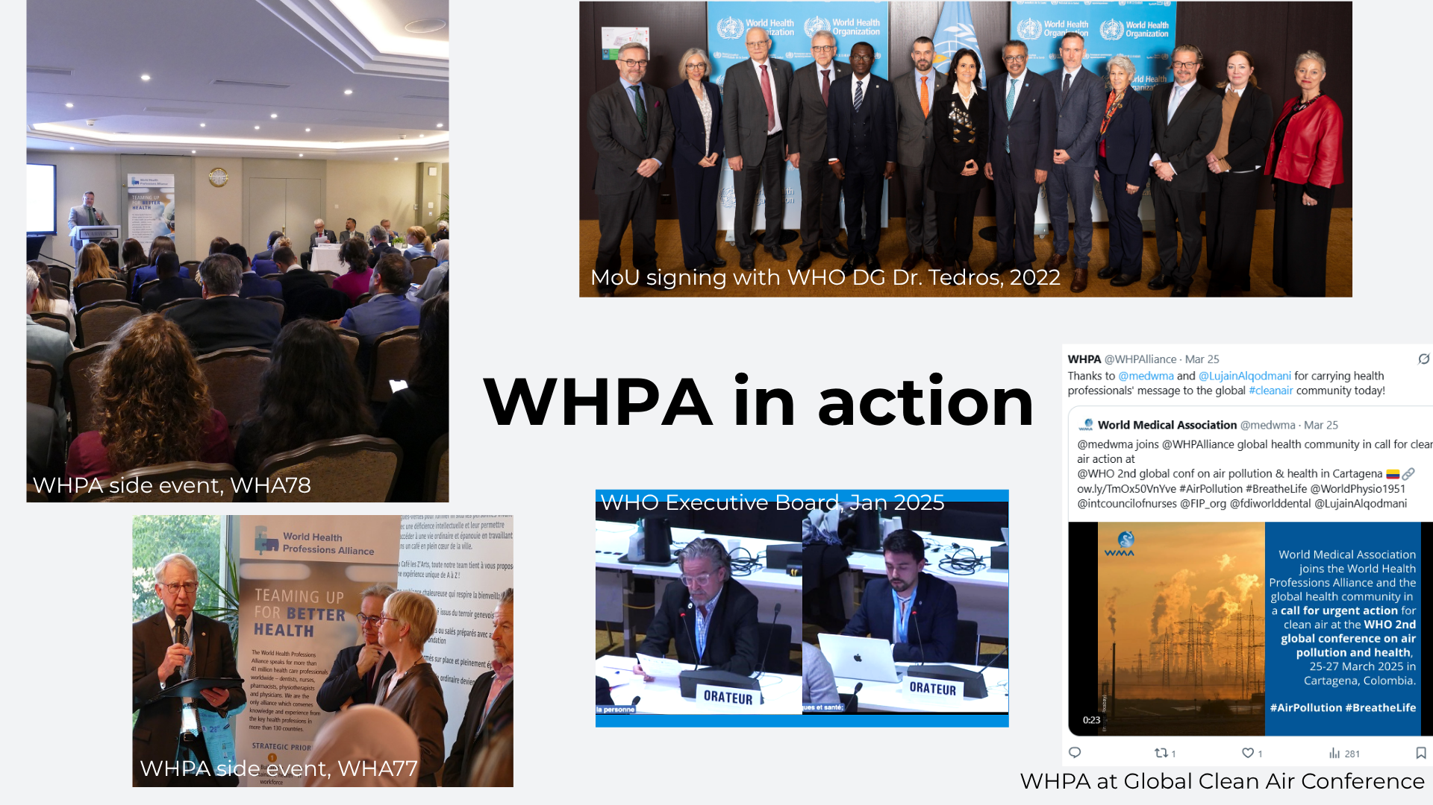
Notes:
Événement parallèle de l’AMPS, WHA78
https://www.whpa.org/news-resources/news/20250519-wha78-side-event-rising-challenges-diminishing-resources-investing
Les présidents des membres de la WHPA s'adressent aux délégués de l'AMS
Événement parallèle de l’AMPS, AMSS 77
https://www.whpa.org/news-resources/news/20240529-wha77-side-event-ncds-and-workforce-dynamics-empowering-tomorrows
Deux hauts responsables de l'OMS interviennent en tant qu'orateurs principaux sur le personnel de santé et les MNT
Signature d'un protocole d'accord, novembre 2022
https://www.whpa.org/news-resources/news/20221108-memorandum-understanding-signed-who
Conseil exécutif de l'OMS, janvier 2025
https://www.whpa.org/eb156-constituency-statement-health-and-care-workforce-agenda-item-12
https://www.whpa.org/eb156-constituency-statement-climate-change-and-health-agenda-item-22
Conférence mondiale sur la qualité de l'air, mars 2025
https://www.whpa.org/news-resources/news/20250325-whpa-demands-action-clean-air-all

Slide 5












Renforcement de la communauté
Les professions de santé se soutiennent mutuellement
Collaboration régulière
Soutien entre pairs
Résultats communs
Campagnes communes
Promotion mutuelle
Connexions facilitées
par exemple au niveau des PDG afin d'identifier les priorités et les orientations communes
connexions latérales favorisées lors de réunions régulières des équipes chargées des politiques et de la communication
élaborés à travers des discussions collaboratives entre les équipes chargeés des politiques
les équipes de communication des membres amplifient les messages de l’AMPS et ceux des autres membres
des produits des membres, lorsqu'ils sont alignés
entre les membres des associations mondiales représentant des différentes professions de la santé lors des événements de l’AMPS
Notes:
Aucun texte supplémentaire, cela devrait être explicite. Veuillez contacter le secrétariat de l’AMPS si vous avez des questions : jcwengler@whpa.org

Slide 6









Impact de l’AMPS 09/2024 - 09/2025
1
Gouvernance mondiale en matière de santé
Collaboration interprofessionnelle
4
5 déclarations auprès des organes directeurs de l'OMS
Liens avec l'OMS au niveau de la direction
Déclaration actualisée de l’AMPS
Webinaire inter-professionnel sur RAM
2
Influencer la politique de l'OMS
Façonner le travail des ONG
5
Groupe d'experts chargé de l'examen du recrutement éthique
Contribution aux programmes d'études sur la prévention et le contrôle des infections
Conseils fournis à NCD Alliance sur les recommandations relatives au personnel de santé dans un rapport politique
3
Définir l'ordre du jour
Partenaire recherché
6
2 déclarations lors de la Journée de la couverture sanitaire universelle
Événement parallèle à l'Assemblée mondiale de la santé 78
Sommet ministériel mondial sur la sécurité des patients
Sommet pour l'avenir
Conférencier à la Conférence mondiale de l'OMS sur la qualité de l'air
Invité à la Conférence mondiale de l'OMS sur la santé bucco-dentaire
Partenariat recherché par l'IFPMA
4 invitations à participer aux événements parallèles de l'AMS 78
Notes:
Déclarations :
EB156 : Personnel de santé et de soins (point 12 de l'ordre du jour) ; Changement climatique et santé (point 22 de l'ordre du jour)
WHA78 : Couverture sanitaire universelle (point 13.3 de l'ordre du jour) ; Urgences sanitaires (point 16.1 de l'ordre du jour) ; Changement climatique et santé (point 22 de l'ordre du jour) Veillé à ce que le point de vue des professionnels de la santé soit ajouté à plusieurs points pertinents de l'ordre du jour Réunions régulières tous les deux mois entre le directeur de l’équipe de l’OMS responsable pour les thèmes relatifs au personnel de santé et les dirigeants de la WHPA
L’AMPS est membre du Groupe consultatif d'experts sur le Code de pratique mondial de l'OMS pour le recrutement international du personnel de santé L’AMPS a coordonné les contributions des organisations membres aux programmes d'études élaborés par le groupe de travail sur l'éducation et la formation du Réseau mondial de prévention et de contrôle des infections (GIPCN), dont le secrétariat est basé à l'OMS. Les contacts avec ce groupe ont été établis à la suite d'une invitation antérieure à contribuer à l'élaboration de la stratégie mondiale de prévention et de contrôle des infections de l'OMS.
Les déclarations de la Journée de la CSU ont été rédigées pour coïncider avec l'élaboration d’une résolution sur le personnel de santé au EB156 et ont été communiquées directement aux principaux délégués négociant la résolution ; thèmes abordés : investir dans les professionnels de santé pour la CSU et parce que les agents de santé communautaires ont besoin d'être supervisés par des professionnels de santé ; la collaboration interprofessionnelle est essentielle pour fournir des soins de santé primaires. L'événement parallèle à l'AMS (mai 2025) a affiché complet et a suscité un vif intérêt de la part des participants ; il a permis de garantir que les points de vue des professionnels de santé soient exprimés dans un forum dédié ; l'événement a été annoncé dans plusieurs répertoires d'événements parallèles, ce qui a permis d'assurer la présence de nombreux délégués professionnels de santé. Sommet ministériel mondial sur la sécurité des patients (avril 2025) : trois membres de l’AMPS y étaient présents ; deux membres de l’AMPS faisaient partie du comité directeur, garantissant ainsi que les points de vue des professionnels de santé soient pris en compte dans le contenu de l'événement. Sommet pour l'avenir (septembre 2024) : deux dirigeants de la WHPA étaient présents au sommet ; le communiqué de presse a souligné la nécessité d'investir dans le personnel de santé ; l’AMPS a également contribué à deux consultations en amont du sommet, soulignant l'absence de la santé et du personnel de santé dans le document final.
Sur le site web plus de 1 500 vues de la déclaration mise à jour de l’AMPS sur la pratique collaborative interprofessionnelle en juillet 2025. Plus de 500 participants au webinaire (novembre 2024) : les participants ont estimé qu'il était tout à fait unique et utile d'avoir une approche véritablement interprofessionnelle de la résistance aux antimicrobiens (RAM) ; excellent exemple également de collaboration entre les membres de l’AMPS.
L’AMPS a été invitée à rejoindre le groupe consultatif d'experts pour cette publication ; L’AMPS a coordonné les contributions de ses membres, qui peuvent être retrouvées dans les recommandations publiées.
Conférence sur la qualité de l'air (mars 2025) : un dirigeant de l’AMPS a pris la parole à deux reprises Santé bucco-dentaire (novembre 2024) : 1 dirigeant de l’AMPS présent IFPMA : Fédération internationale de l'industrie du médicament ; premières réunions organisées pour s'assurer de la compatibilité et définir les conditions ; exploration en cours des domaines et activités possibles de collaboration.

Slide 7










Avantages pour les membres de l'Alliance
Renforcement du plaidoyer
Influence accrue
Une voix commune a plus de poids que cinq voix distinctes ; l’AMPS couvre les questions fondamentales relatives au personnel de santé qui sont importantes pour tous les membres
Plus d’implication dans la gouvernance, l'élaboration des politiques et les programmes de l'OMS se traduit par une influence internationale accrue.
Visibilité accrue
Collaboration démontrable
Contact avec des partenaires et des parties prenantes supplémentaires ; utilisation systématique des logos des membres
Montre que les membres « joignent le geste à la parole » en matière de collaboration interprofessionnelle
Activités supplémentaires
Utilisation efficace des ressources
Déclarations auprès des organes directeurs de l'OMS, présence à des réunions internationales, déclarations politiques, webinaires, communications dont les membres ne disposeraient pas autrement
Les activités sont menées en grande partie par le secrétariat de l’AMPS, avec le soutien et la supervision des membres
Notes:
Les membres ont partagé des sujets d'intérêt, mais peuvent les classer différemment dans leurs priorités. Lorsque l’AMPS agit sur un sujet qui intéresse un membre mais qui n'est pas sa priorité absolue, ce membre gagne en influence sur ce sujet sans avoir à y consacrer des ressources importantes ou à diluer son message principal.
Chaque membre bénéficie du réseau des autres : si l’AMPS est invitée à participer à une activité parce qu'un membre y dispose de relations particulièrement bonnes, tous les membres bénéficient alors de ces relations.
De même, lorsque l’AMPS se rend visible dans un contexte où un membre est plus présent, tous les membres gagnent en visibilité dans ce contexte.
La valeur de l’AMPS en tant que point d'accès unique pour les professions est de plus en plus reconnue ; les invitations (à collaborer, à apporter une contribution et une expertise, etc.) soulignent cette valeur.

